Slide 1
Raideliikenteen säädösinfo 31.10.2023

Slide 2
Ohjelma 1/2
8.30-8.45 Tilaisuuden avaus ja raideliikenne –palvelukokonaisuuden organisaatiouudistuksen esittely / Päällikkö Kaisa Sainio
8.45-9.15 Ajankohtaista raideliikenteessä / Liikenneneuvos Risto Saari
9.15-9.45 Ajankohtaiset EU-asiat
YTE-uudistus / Johtava asiantuntija Une Tyynilä
EVR-uudistus / Johtava asiantuntija Une Tyynilä
9.45-10.45 Ajankohtaiset määräyshankkeet
Toimilupamääräys
Johtava asiantuntija Jari Nieminen
Käyttötoiminta ja liikenteenhallinta OPE-YTE -määräys
Johtava asiantuntija Jari Nieminen
Ohjaus-, hallinta- ja merkinanto-osajärjestelmä –määräys
Erityisasiantuntija Jukka Leino
10.15-10.25 Tauko

Slide 3
Ohjelma 2/2
Liikkuvaa kalustoa koskeva määräys
Erityisasiantuntija Ville-Veikko Savolainen
Määräys yksityisraiteiden hallinnasta
Lakimies Ilona Heiskanen
Rautatiejärjestelmän energiaosajärjestelmä -määräys
Eritysasiantuntija Marko Salo
10.45-11.00 Riskienhallinnan kehittäminen
Erityisasiantuntija Emma-Liisa Tanska
11.00-11.10 Kyberturvallisuuden ajankohtaiset
Erityisasiantuntija Janne Anttila
11.10-11.20 Turvallisuustutkinta rautatieturvallisuuden kehityksen osana
Raideliikenneonnettomuuksien erikoistutkija Lasse Laatta
11.20-11.30 Kysymyksiä ja keskustelua

Slide 4
Tilaisuuden avaus ja raideliikenne
–palvelukokonaisuuden esittely
Kaisa Sainio

Slide 5
Ajankohtaista nyt
Osaamisen kehittäminen ja kattava hyödyntäminen
Uuden organisaation vakiinnuttaminen
Sidosryhmäyhteistyön ja mm. www.traficom.fi sivujen kehittäminen
Vuoden 2024 tavoitteiden määrittely
Toimintajärjestelmän ja toiminnan kehittäminen
Asiakaspalautteiden määrän kasvattaminen ja tehokas hyödyntäminen
Valvontastrategian ja suunnitelman päivittäminen

Slide 6
Raideliikenne organisaatio 1.9.2023-
Kehittäminen, tietojärjestelmät ja osaaminen
Sanna Mäkitalo
vaikuttaminen ja sääntely
Une Tyynilä
Päällikkö
Kaisa Sainio
Raideliikenteen prosessit
Sanna Mäkitalo
Liikennöinti
Antti Kesälahti
Tehtävät
Toimiluvat
Turvallisuustodistukset ja liikennöinti
Oppilaitokset ja näytön vastaanottajat
Kuljettajat
Kaupunkiraideliikenne
Kalusto
Ville-Veikko Savolainen
Tehtävät
Markkinoillesaattamis-luvat ja tyyppihyväksynnät
Kaluston rekisteröinti
Kaluston kunnossapito (ECM)
Rataverkko
Jenna Mikkola
Tehtävät
Turvallisuusluvat ja yksityisraiteen haltijoiden ilmoitukset
Radan yleis- ja ratasuunnitelmiin sekä radan käyttöönottolupiin liittyvät tehtävät
VAK-tehtävät
Vaatimusten-mukaisuuslaitokset
Valvonta ja luvanhallinta
Turvallisuuden seuranta
ja analysointi
Toimintavarmuus ja
kyberturvallisuus
Itäliikenne
Turvallisuuskulttuuri
Toimintajärjestelmä

Slide 7
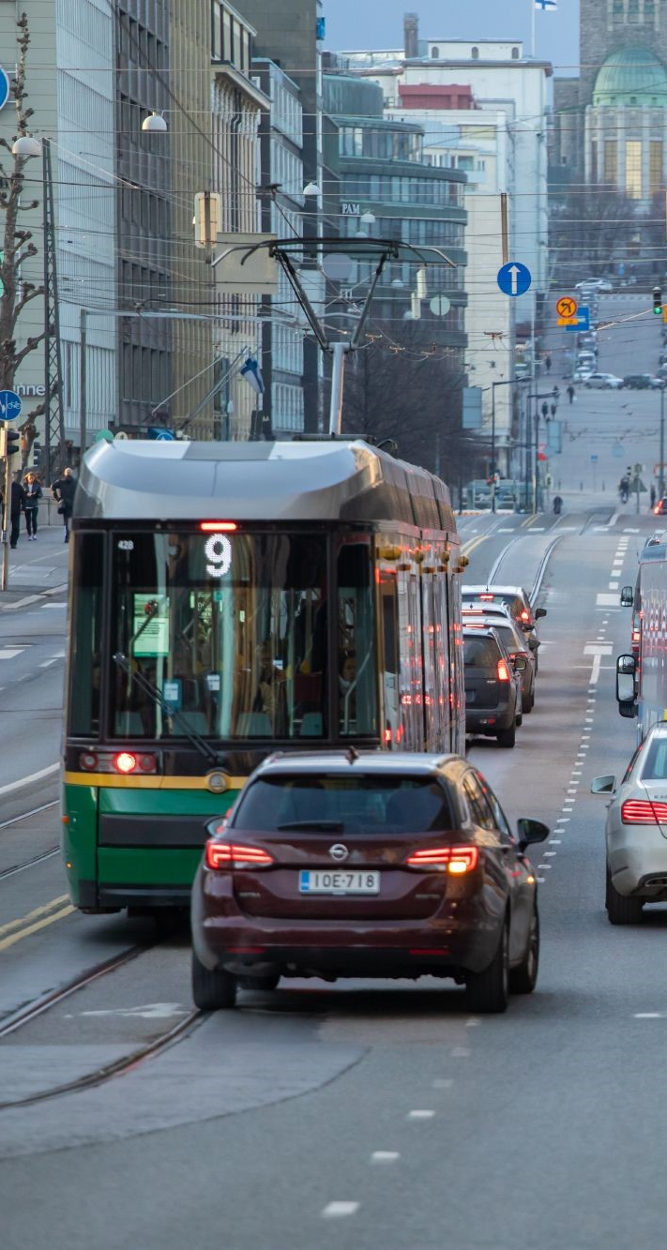
Säädösinfon käytännön asioita
Kysymyksiä voi esittää joko skypen viestikentässä tai ohjelman lopussa – mahdollisesti aikaa jää muutamalle kysymykselle aina esitysten jälkeenkin.
Kalvot viedään lähipäivinä tilaisuuden ilmoittautumissivulle. Kun kalvot ovat saatavissa, asiasta viestitään sähköpostitse ilmoittautuneille – palautekyselyn kera.
  Käytännön järjestelyjä koskevan palautteen lisäksi myös palautteet liittyen sidosryhmätoimintaan tai yleisesti raideliikenteen viestintään ja tilaisuuksiin ovat tervetulleita.

Slide 8
Traficom säädösinfo, 31.10.2023
Risto Saari, LVM

Slide 9
Ajankohtaisia asioita
HE raideliikennelain ja liikenteen palveluista annetun lain muuttamisesta.
EU-asioita:
  Ehdotus EP:n ja neuvoston asetukseksi ratakapasiteetin hallinnasta
  Veturinkuljettajadirektiivin uudistamista koskeva ehdotus (tulossa)
Muuta:
  Hallitusohjelmakirjaukset

Slide 10
HE-luonnos: yleistä
Hallituksen esitysluonnos sisältää kaksi lakiehdotusta:
  Lakiehdotus raideliikennelain muuttamisesta.
  Lakiehdotus liikenteen palveluista annetun lain muuttamisesta.
Raideliikennelakiin kolmas tarkastuskierros lain voimaantulon jälkeen.
LIPA-lakiin muutoksia rautatieyrityksen toimilupasääntelyyn.
HE-luonnos lausuntokierroksella 27.6.-28.8.2023.
HE-luonnos poliittisessa käsittelyssä ennen kuin se voidaan antaa eduskunnalle:
  Nyt esiteltävä sisältö perustuu siihen, mitä se oli lausuntokierroksella: poliittiset päätöksentekijät voivat vielä vaatia sisällöllisiä muutoksia ennen kuin valtioneuvosto antaa hallituksen esityksen eduskunnalle.

Slide 11
Raideliikennelakiin esitetyt muutokset
Vaikutuksiltaan merkittävin olisi RLL 140 §:ään esitetty muutos ratamaksun perusmaksun investointiperusteisesta korotuksesta:
  Voimassa oleva säännös mahdollistaa ratamaksun perusmaksun korotuksen 80 prosenttia investointiperusteella.
  Unionilainsäädäntö ei aseta kattoa korotukselle, mutta se asetettava perustuslakisyistä.
  Jos investointiperusteiseen maksukorotukseen esitetään muutosta, tavoitteena olisi saattaa kansallista sääntelyä lähemmäksi EU-sääntelyä ja saada maksukorotuksesta toimivampi työkalu investointihankkeiden rahoituksessa.

Slide 12
Muita muutoksia raideliikennelakiin
Komission Pilot-kysely rautatieturvallisuusdirektiivin täytäntöönpanosta: mm. Liikenne- ja viestintäviraston ja muiden toimijoiden vastuut.
Liikenne- ja viestintäviraston vastuu kyberturvallisuuden valvonnassa (RLL 15 §).
RLL 5 luvun mukaiset ilmoitusvelvollisuuden piiriin kuuluvat yksityisraiteen haltijat: turvallisuuden hallintajärjestelmä ja yhteistyövelvoite (RLL 29-30 §).
CER-direktiivin täytäntöönpano: palvelupaikan haltijat varautumisvelvoitteen piiriin (RLL 171 §).
Muita muutoksia mm. kalustoyksikön kunnossapitoyksikön vastuisiin, liikkuvan kaluston käyttöönottoon sekä rataverkon haltijan rekisteriin.

Slide 13
LIPA-lain toimilupasäännöksiin muutoksia
Rajaliikenteessä kaluston vastaanottavalla ja luovuttavalla yritykseltä edellytettäisiin aina toimilupaa.
Rautatieyrityksen omistajuuden tai liikkeenjohdon vaihtuessa olisi rautatieyrityksen aina annettava selvitys Liikenne- ja viestintävirastolle.
  Virasto voisi edellyttää saamansa selvityksen perusteella yritystä tekemään uuden toimilupahakemuksen toimilupaedellytysten täyttymisen tarkistamiseksi.
Viraston valvontaroolia vahvistettaisiin: virasto voisi myös muulloin tarkistaa rautatieyrityksen toimilupaedellytysten täyttymisen.

Slide 14
Eteneminen
Kun hallituspuolueiden hyväksyntä HE:lle saatu, se viedään vn-esittelyyn ja annetaan eduskunnalle.
Lähetekeskustelu ja valiokuntakäsittely kuulemisineen.
Liikenne- ja viestintävaliokunta antaa mietinnön, jonka jälkeen täysistuntoon hyväksyttäväksi.
Lain vahvistaminen.
Voimaantulo esitetty laeille 1.3.2024.

Slide 15
Komission ehdotus ratakapasiteetin jaon uudistamiseksi
Komissio antoi ehdotuksensa 11.7.2023 osana ns. vihreää rahtipakettia.
Ratakapasiteetin jakamista koskevassa sääntelyssä ei ole eriytetty erikseen jakomenettelyjä henkilö- ja tavaraliikenteelle, vaan säännöt ovat yhtäläiset.
Uudistetaan rautatiemarkkinadirektiiviin (2012/34/EU) ja rahtikäytäväasetukseen (913/2010) nykyisellään sisältyvää ratakapasiteetin jakamista koskevaa sääntelyä ja samalla kumotaan rahtikäytäväasetus.
Uudistus on hyvin kokonaisvaltainen, koska nykyisen hieman yli 20 artiklan sijasta ratakapasiteetista ja sen jakamisesta olisi yli 70 artiklaa.
Uudistuksen taustalla on mm. Euroopan rataverkon haltijoiden (Railnet Europe) yhteistyössä valmistelema ns. TTR-hanke (timetabling re-design).

Slide 16
Tavoitteet
Ratakapasiteetin hallinnasta ja jakamisesta tulisi nykyistä suunnitelmallisempaa.
Niukka ratakapasiteetti mahdollisimman tehokkaaseen käyttöön:
  Mahdollisuuksia lisätä henkilö- ja tavaraliikennettä ilman kalliita infrainvestointeja.
  Rautatieliikenteen houkuttelevuus ja kilpailukyky.
Varaudutaan paremmin erilaisiin häiriö- ja kriisitilanteisiin.
Ratakapasiteetin jakamista ja rataverkon palvelupaikkojen kapasiteetin jakamista sovitetaan yhteen.

Slide 17
Keskeiset muutokset
Ratakapasiteetin hallinnan ja jakamisen suunnitelmallisuus lisääntyy:
  Rataverkon haltijalle uusia velvoitteita (kapasiteettistrategia, kapasiteettimalli ja ratakapasiteetin tarjontasuunnitelma).
Ratakapasiteetin jakamiseen voimassa olevien mekanismien lisäksi uusi jatkuva ratakapasiteetin haku- ja jakoprosessi (rolling planning process).
Velvoite parempaan ylikuormitus- ja ruuhkatilanteiden hallintaan: jos epäonnistutaan, ei oikeutta periä korotettuja ratamaksun perusmaksuja ylikuormittuneilta rataverkon osilta.
Velvoite parempaan häiriöihin varautumiseen ja niiden hallintaan.
One-stop-shop-periaate laajenee:
  Oikeus hakea myös palvelupaikkojen kapasiteettia rataverkon haltijalta tilanteessa, jossa palvelupaikan haltija on muu kuin rataverkon haltija.
Useita koordinaatioelimiä (ENIM, verkostokoordinaattori, Performance Review Body ja ENRRB).
Valtuudet antaa tarkempaa sääntelyä komission täytäntöönpanoasetuksilla (7 kappaletta) ja delegoidulla sääntelyllä uudistaa laajoja liitteitä (8 kappaletta).

Slide 18
Vaikutukset
Ratakapasiteetin käyttöä voidaan tehostaa niin, että nykyisellä rataverkolla voidaan liikennettä lisätä neljä prosenttia eli yhteensä 250 miljoonaa junakilometriä lisäliikennettä:
  Ratakapasiteetin tehokkaampi käyttö toisi 2,5 miljardin euron hyödyn.
  Eurooppalaiset rataverkon haltijat ja rautatieyritykset voisivat kumpikin laskea saavansa yhteensä 420 miljoonan euron kustannussäästön ratakapasiteetin tehokkaammasta käytöstä.
  Matkustajille ja asiakkaille tulisi tämän lisäksi sujuvammat palvelut ja vähemmän myöhästymisiä. Yksinomaan junien myöhästymisen vähenemisestä koituvat hyödyt voisivat olla arviolta 658 miljoonaa euroa.
Harmonisoitu lainsäädäntökehys ratakapasiteetin hallinnassa laskisi hallinnollisia kustannuksia yhteensä 2,6 miljoonaa euroa ajanjaksolla 2025-50.
Ehdotetun mukainen sääntely voisi lisätä työllisten määrää rautatiealalla 42 000 henkilötyövuodella.
Rautatieliikenteen kulkumuoto-osuuden kasvun mahdollistamisella olisi edelleen myönteisiä vaikutuksia ympäristöön:
  Liikenteen hiilidioksidipäästöjä voitaisiin vähentää 26 miljoonaa tonnia ajanjaksolla 2025-50 nykyisen sääntelykehyksen mukaiseen tilanteeseen verrattuna.

Slide 19
Valtioneuvoston kanta ja EU-käsittely
Valtioneuvosto suhtautuu ehdotuksen tavoitteisiin myönteisesti.
Suomessa ei juurikaan ole EU:n sisäistä kansainvälistä rautatieliikennettä, joten hyötyjä ei Suomessa saavuteta vastaavassa määrin kuin niitä on arvioitu saavutettavaan yleisesti EU-tasolla.
Käsittelyn aikana arvioidaan tarkemmin, voitaisiinko velvoitteita porrastaa esim. erikseen jäsenvaltion sisäisen ja EU:n sisäisen kansainvälisen rautatieliikenteen välillä.
Eduskuntakäsittely syyskuussa: eduskunta yhtyi valtioneuvoston kantaan.
Käsittely neuvostossa alkanut, todennäköisesti asetus voimaan vasta 2025.
Siirtymäkausia tarvittaneen.

Slide 20
Veturinkuljettajadirektiivin uudistaminen
Komission piti antaa ehdotuksensa jo osana rahtiliikenteen viherryttämispakettia kesällä 2023.
Erimielisyyttä ollut mm. veturinkuljettajien kelpoisuusvaatimuksista (ml. kielitaitovaatimukset), mutta viimeisimmät tiedot kertoisivat, että komissio ja toimialajärjestöt olisivat lähentyneet kannoissaan.

Slide 21
PMI Orpon hallitusohjelma
Rataverkon investointihankkeet:
  1,4 mrd euron investointipaketti;
  Rahoitusta mm. valtionyhtiöiden osuuksien mahdollisesta myynnistä talousarviorahoituksen lisäksi.
Luodaan edellytyksiä henkilöliikenteen kilpailun avautumiselle:
  Alueelliset henkilöliikennejärjestelyt.
  Varautuminen nykyisen LVM-VR-sopimuskauden jälkeiseen aikaan.
OSJD/GOST-standardin mukaisen kaluston käyttö vuoden 2026 jälkeen: asiaa selvitetään.

Slide 22
Ajankohtaiset EU-asiat: YTE-uudistus ja EVR-uudistus
Une Tyynilä

Slide 23
Maaliskuussa hyväksytyt yhteentoimivuuden tekniset eritelmät
  Maaliskuussa hyväksytyt YTE:t:
    Komission täytäntöönpanoasetus (EU) 2023/1693 Euroopan unionin rautatiejärjestelmän osajärjestelmää käyttötoiminta ja liikenteen hallinta koskevasta yhteentoimivuuden teknisestä eritelmästä annetun täytäntönpanoasetuksen 2019/773 muuttamisesta (OPE YTE)
    Komission täytäntöönpanoasetus (EU) 2023/1694 asetusten (EU) N:o 321/2013, (EU) N:o 1299/2014, (EU) N:o 1300/2014, (EU) 1301/2014, (EU) N:o 1302/2014 ja (EU) N:o 1304/2014 sekä täytätöönpanoasetuksen (EU) 2019/777 muuttamisesta
      WAG, INF, PRM, ENE, LOC & PAS, Melu, RINF
    Komission täytäntöönpanoasetus 2023/1695 Euroopan unionin rautatiejärjestelmän ohjaus-, hallinta- ja merkinanto-osajärjestelmiä koskevasta yhteentoimivuuden teknisestä eritelmästä ja asetuksen (EU) 2016/919 kumoamisesta (OHM YTE)
    Komission täytäntöönpanopäätös (EU)2023/1696 täytäntöönpanopäätöksen 2011/665/EU muuttamisesta Euroopan parlamentin ja neuvoston direktiivi (EU) 2016/797 48 artiklassa tarkoitettua hyväksyttyjen kalustoyksikkötyyppien eurooppalaista rekisteriä koskevan eritelmän osalta
  Linkki viralliseen lehteen
    Voimaan 28.9.2023

Slide 24
ERA:n webinaarit (englanniksi) https://www.era.europa.eu/content/era-webinars-2023-programme
Muutosten esittely, osa 1 CCS ja RST
  https://www.era.europa.eu/content/free-webinar-tsi-revision-package-2023-key-changes-part-i-rolling-stock-and-ccs (nauhoite)
Muutosten esittely osa 2 ENE, INF, OPE
  https://www.era.europa.eu/content/free-webinar-tsi-revision-package-2023-key-changes-part-ii-fixed-installations-and (nauhoite)
Kysymyksiä ja vastauksia
  https://www.era.europa.eu/content/tsi-revision-package-2023-qa-1-rolling-stock-board-ccs (CCS ja RST 7. luku) (nauhoite)
  https://www.era.europa.eu/content/tsi-revision-package-2023-qa-2-focus-vehicles (3.11)
  Kiinteät laitteet 4.11 ja CCS 7.12.

Slide 25
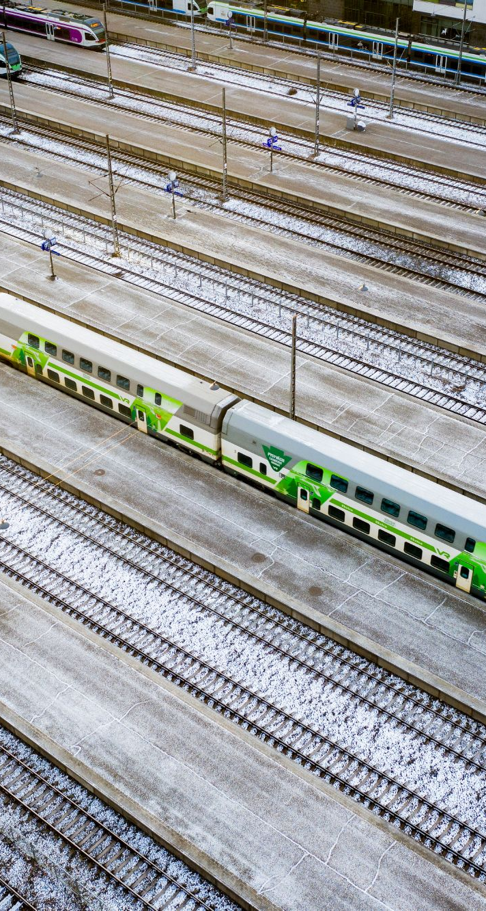
Mitä tämä tarkoittaa kansallisesti?
  Muutosten huomioiminen meneillään olevissa ja tulevissa rataverkko- ja kalustohankkeissa
    Osa meneillään olevista hankkeista voi olla hankkeita, jotka pitää ilmoittaa CION:lle pitkälle edenneiksi hankkeiksi
  OPE YTE:n muutosten huomioiminen toimijoiden turvallisuusjohtamisjärjestelmissä
  Kansallisten määräysten muuttaminen
    Määräyshankkeet esittelyssä myöhemmin tänään
  Täytäntöönpanosuunnitelmat: OHM, PRM, INF ja Ene
    OHM YTE:n täytäntöönpanosuunitelma valmistellaan Digiratavetoisesti
    PRM, INF ja ENE täytäntöönpanosuunnitelmien valmistelu vielä pohdinnassa

Slide 26
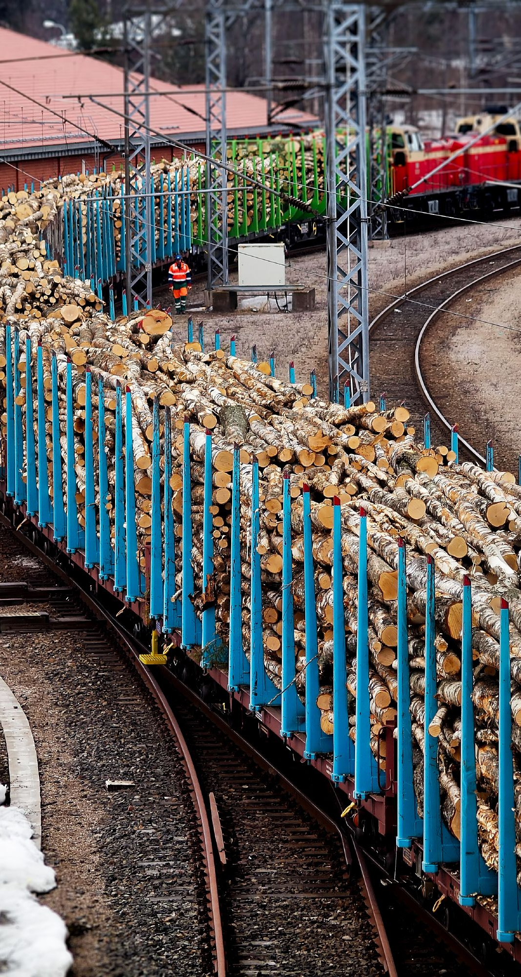
Mitä seuraavaksi?
Soveltamisoppaat viimeistelyssä
Seuraavien muutosten valmistelu alkanut
  Uuden mandaatin valmistelu komissiossa
    ERA:n ja komission mukaan vanha mandaatti on kuitenkin vielä voimassa siltä osin kuin sen mukaisia toiveita ei uudistuksessa täytetty
  RID:ssä olevien kalustoa koskevien vaatimusten sijoittaminen WAG YTE:een
  Liikkuvaa kalustoa koskevat kansalliset säännöt
    Positiivisesti arvioidut kansalliset säännöt joko erityistapauksena tai edelleen harmonisointina YTE:een
  DAC
  FRMCS

Slide 27
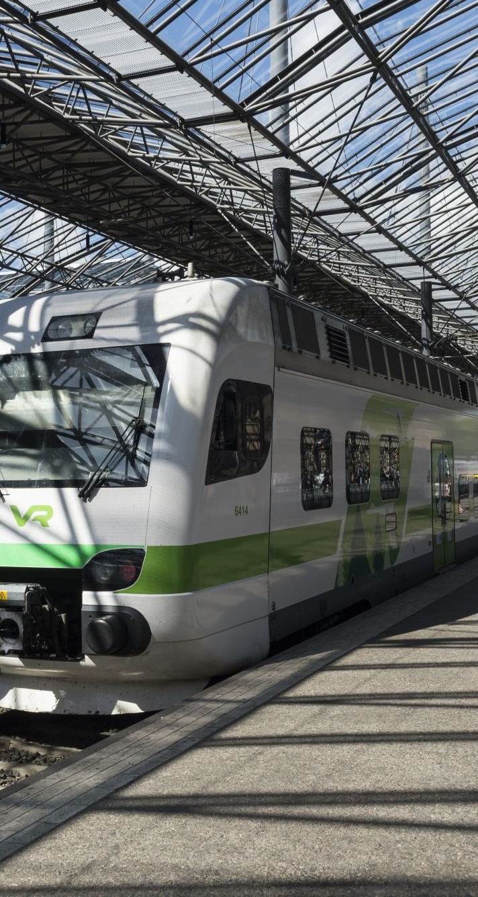
Telemaattiset sovellukset
Yksi yhtenäinen YTE matkustaja- ja tavaraliikenteen telemaattisille sovelluksille
  Yhteiset säännöt
  Kapasiteetin hallinta, junan valmistelu, liikenteen hallinta
  Tavaraliikenne
  Matkustajaliikenne
Varsinaiset vaatimukset ovat CION:in mukaan säilyneet lähes ennallaan tai ERA:n viimeisimmän suosituksen mukaisina
  Sidosryhmät ovat löytäneet myös eroja:
    Vahvemmin velvoittavaksi sääntelyksi
Täytäntöönpanoon kiinnitetään nykyistä enemmän huomiota

Slide 28
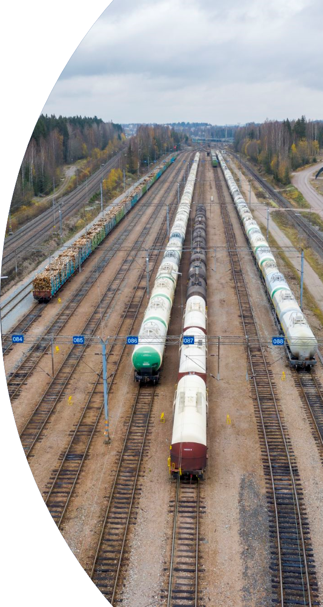
Euroopan unionin kalustorekisteri-sääntelyyn valmistelussa olevat muutokset
Rekisteröintikäytäntöjen harmonisointi vielä pidemmälle
Rekisterin julkisuus
Myös ERA:sta rekisteröintiviranomainen kalustolle, jolle se myöntää markkinoillesaattamisluvan
Kolmansien maiden kaluston rekisteröinti (viimeisin luonnos)
  Jos haltija on sijoittunut EU:hun→kalustorekisteriin
  Jos haltija on sijoittunut EU:n ulkopuolelle→x:n päätöksellä kalustorekisteriin tai viranomaisella pitää olla suora pääsy kaluston tietoihin muuten;
    Vielä pohditaan, onko päätös jäsenvaltion vai haltijan

Slide 29
Ajankohtaiset määräyshankkeet

Slide 30
Toimilupamääräys
Jari Nieminen

Slide 31
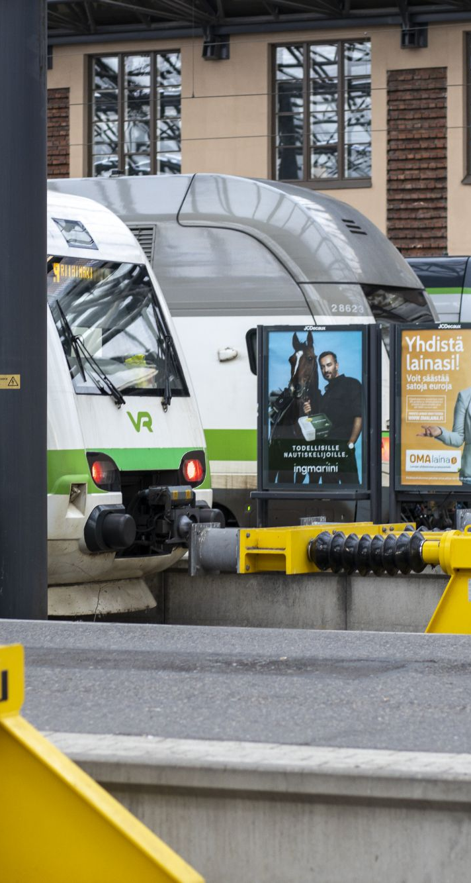
Toimilupamääräys
Muutoksen kohde:
  Traficomin määräys: Rautatieyrityksen toimiluvan hakeminen
  Traficomin ohje: Vastuuvakuutus rautatieliikenteen harjoittajille
Määräyshankkeen tavoitteet:
  Korvausvastuuvakuutusmäärät velvoittaviksi
    Toimilupa-asiat pois Traficomin rautatieliikenteen harjoittajien vakuutusmääriä koskevasta ohjeesta
    Korvausvastuumäärät sisällytetään aiempaan toimilupienhakemista koskevaan määräykseen
  Määräyshankkeen yhteydessä ei ole tarkoitus tehdä muutoksia nykyisiin korvausvastuumääriin

Slide 32
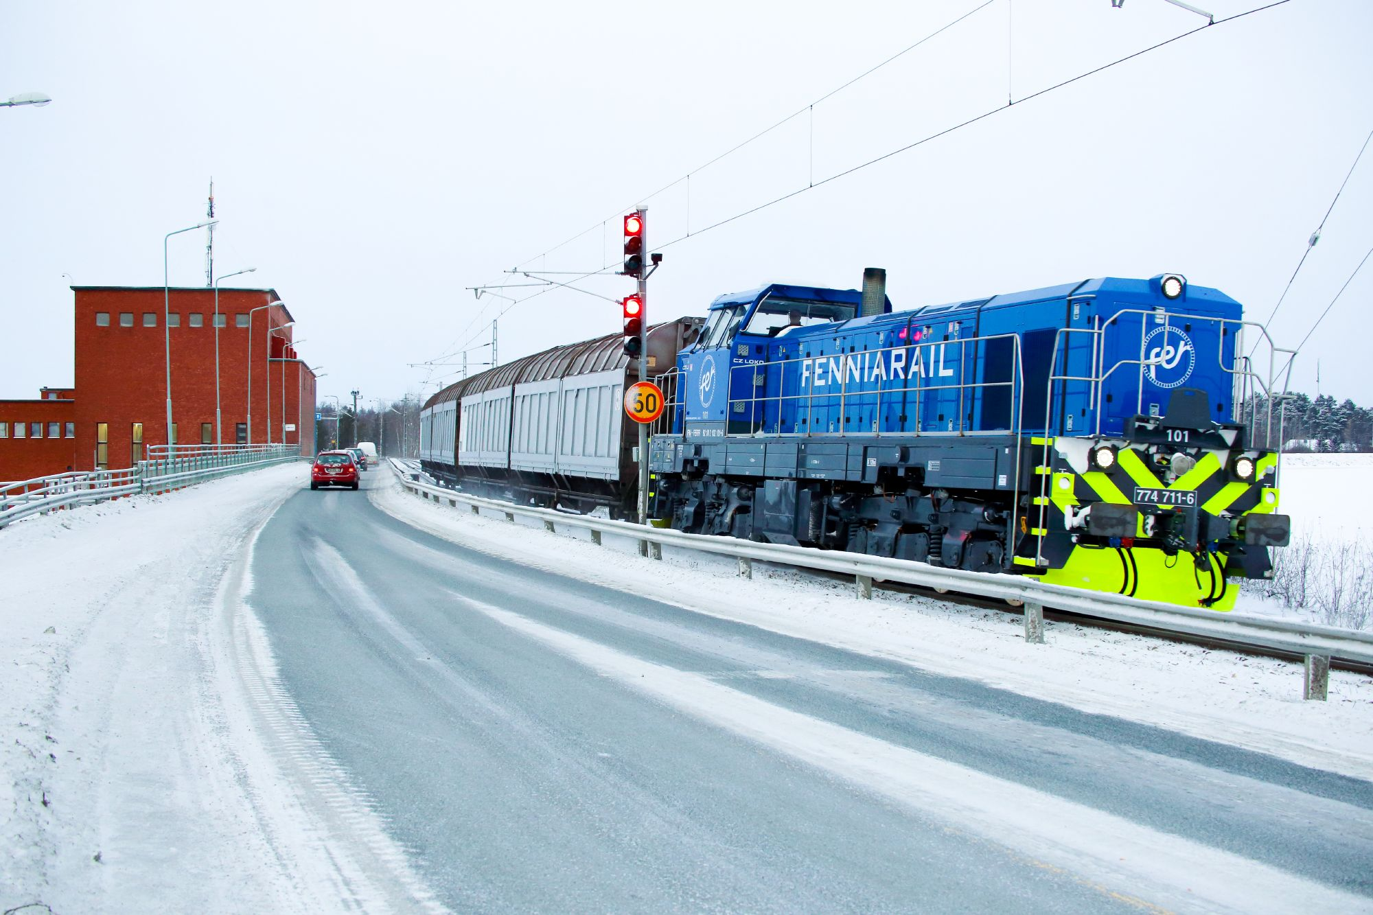
Toimilupamääräys
Aikataulu:
  Määräyshankepäätös annettu 9.10.2023
  Toimijoiden kuuleminen marraskuussa 2023
    Lausuntoaika 6 viikkoa
  Arvio määräyksen antopäivästä: Helmikuu 2024
Vaikutukset:
  Ei tiedossa olevia olennaisia vaikutuksia

Slide 33
Käyttötoiminta ja liikenteenhallinta rautatiejärjestelmässä –määräys
Jari Nieminen

Slide 34
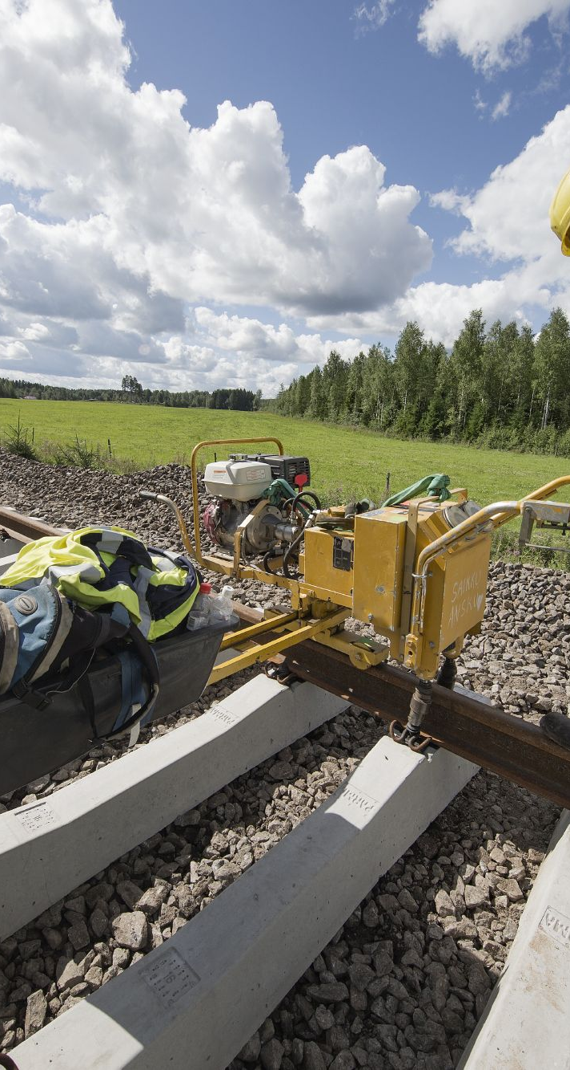
Käyttötoiminta ja liikenteenhallinta rautatiejärjestelmässä -määräys
Muutoksen kohde:
  Traficomin määräys: Käyttötoiminta ja liikenteen hallinta rautatiejärjestelmässä
Määräyshankeen tavoitteet:
  Kumota yksittäinen määräyksen kohta (2.5), jonka ERA on todennut kielletyksi kansalliseksi säännöksi
  Ajantasaistetaan määräysteksti vastaamaan voimassaolevaa sääntelyä
  Tarkastellaan erityisesti vaihtotyönsääntelyn ajantasaisuutta ja tarkoituksenmukaisuutta

Slide 35
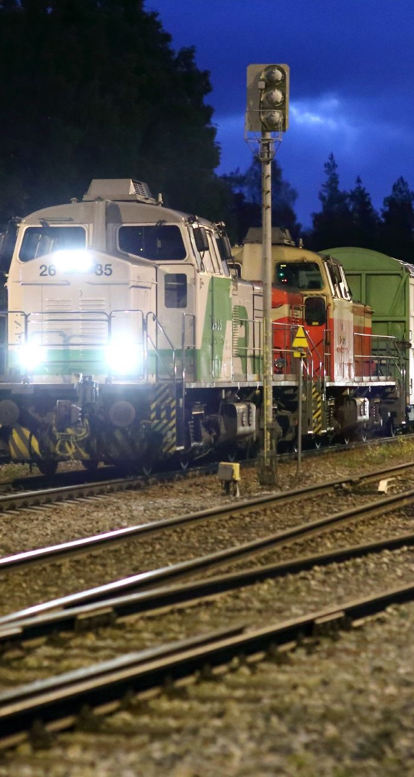
Käyttötoiminta ja liikenteenhallinta rautatiejärjestelmässä -määräys
Aikataulu:
  Määräyshankepäätös annettu 9.10.2023
  Toimijoiden kuuleminen marraskuussa 2023
    Lausuntoaika 6 viikkoa
  Arvio määräyksen antopäivästä: Helmikuu 2024
Vaikutukset:
  Ei tiedossa olevia olennaisia vaikutuksia
  Vaihtotyöhön mahdollisesti tehtäviä muutoksia arvioidaan tarkemmin määräyshankkeen aikana

Slide 36
Ohjaus-, hallinta- ja merkinanto-osajärjestelmä -määräys
Jukka Leino

Slide 37
Rautateiden ohjaus-, hallinta- ja merkinanto-osajärjestelmä
Muutoksen kohde:
  Traficomin määräys: Rautateiden ohjaus- hallinta ja merkinanto-osajärjestelmä TRAFICOM/251470/03.04.02.00/2019
Määräyshankkeen tavoitteet:
  Tarkennustarpeiden läpikäynti
  Suomea koskevien avoimien kohtien tarkastelu
  Uudelleen arviointi turvallisuuseheyttä (SIL 3) koskevaan vaatimukseen, sekä viittaukseen kansalliseen toiminnalliseen määritelmään
  Huomiovalojen osalta arviointi mahdollisista kansallisista vaatimuksista
  Mahdollisten siirtymäaikojen tarkastelu siirryttäessä B-luokasta A-luokkaan
  Nykyisen määräyksen B luokan järjestelmille asetettujen kansallisten vaatimuksien arviointi sekä näiden vaatimuksien soveltuvuuden ja tarkoituksenmukaisuuden arviointi A-luokan järjestelmille.

Slide 38
Rautateiden ohjaus-, hallinta- ja merkinanto-osajärjestelmä
Aikataulu:
  Määräyshankepäätös annettu 09.10.2023
  Alustava aikataulu; lausunnoille tammikuussa 2024, antaminen huhtikuussa 2024
Määräyksen vaikutukset:
  Määräyksellä on vaikutuksia sidosryhmien toimintaan, turvallisuuteen ja viranomaistoimintaan.
  Määräys selventää rataverkon haltijoille ERTMS - järjestelmiä koskevia vaatimuksia, ja parantaa turvallisuutta Suomen rataverkolla.
  Määräys selventää kansallisen viranomaisen ERTMS –järjestelmien luvittamiseen liittyviä vaatimuksia.
  Määräys selventää kansallisen ohjaus-, hallinta- ja merkinanto-osajärjestelmää koskevia turvallisuusvaatimuksia.

Slide 39
Liikkuvaa kalustoa koskeva määräys
Ville-Veikko Savolainen

Slide 40

Rautateiden liikkuva kalusto
Olemme korvaamassa määräyksen ”Rautateiden liikkuvaa kalusto” TRAFICOM/224601/03.04.02.00/2021
Määräys koostuu mm. seuraavista asioista
Kansalliset määräykset liittyen VHE, TAV ja Melu –YTE:jen avoimiiin kohtiin ja erityistapauksiin.
Kansalliset määräykset ratatyökoneille (kuuluvat VHE tai TAV YTE:n soveltamisalaan)
Kansalliset määräykset koskien muuta rataverkolla käytettävää kalustoa (eivät kuulu VHE tai TAV YTE:n soveltamisalaan), esim. vaihtoveturit

Slide 41

Miksi uusi määräys?
Edellisen määräyksen julkaisemisen jälkeen ylemmän tason sääntelyyn on tullut tai tulossa muutoksia, joista johtuen määräyksen sisältöä on muutettava
VHE ja TAV YTE:jen päivitykset ovat tulleet voimaan jo 28.9.2023
  Esim. TAV YTE:ään on sisällytetty asioita, jotka sisältyivät aiempaan määräykseen
Raideliikennelakiin liittyen on valmisteltu hallituksen esitystä
  Muulle rataverkolla liikkuvalle kalustolle on tarkoitus mahdollistaa kansallisten käyttöönottolupien myöntäminen

Slide 42
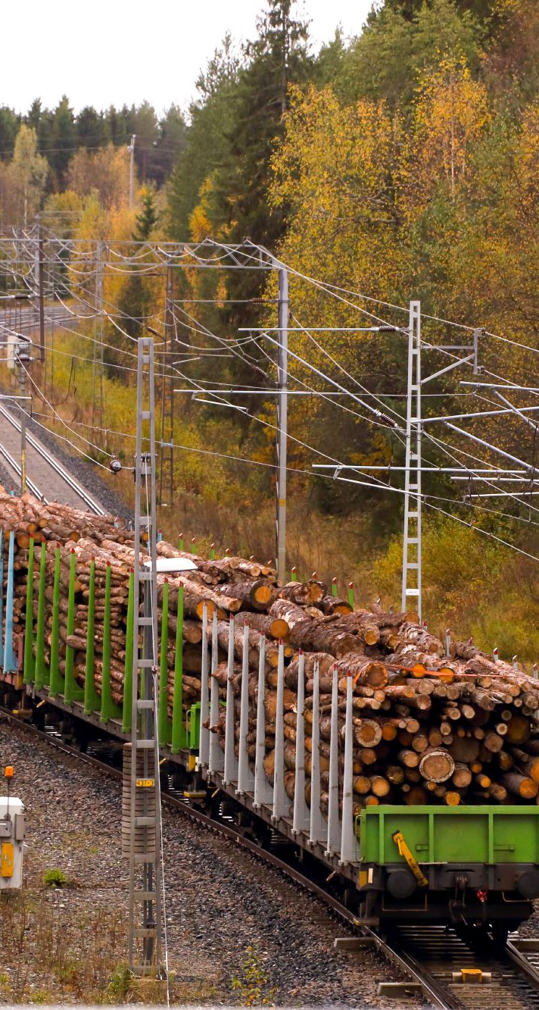
Uuden määräyksen sisältö?
Näillä näkymin sisältöön vrt. nykyinen määräys on tulossa seuraavia muutoksia:
Poistuvat kohdat
  Nykyisen määräyksen kohta 3.3
Hyväksyntämenettelyt ei-YTE:n mukaiselle kalustolle
  Muutoksia saattaa tulla lukuihin 1 ja 5
Muut muutokset
  Muut tunnistettavat muutokset YTE:stä johtuen
Määräysluonnos tulee ennen julkaisua sidosryhmille kommentoitavaksi
Julkaisu tavoitteena ensi vuoden ensimmäisellä puolikkaalla

Slide 43
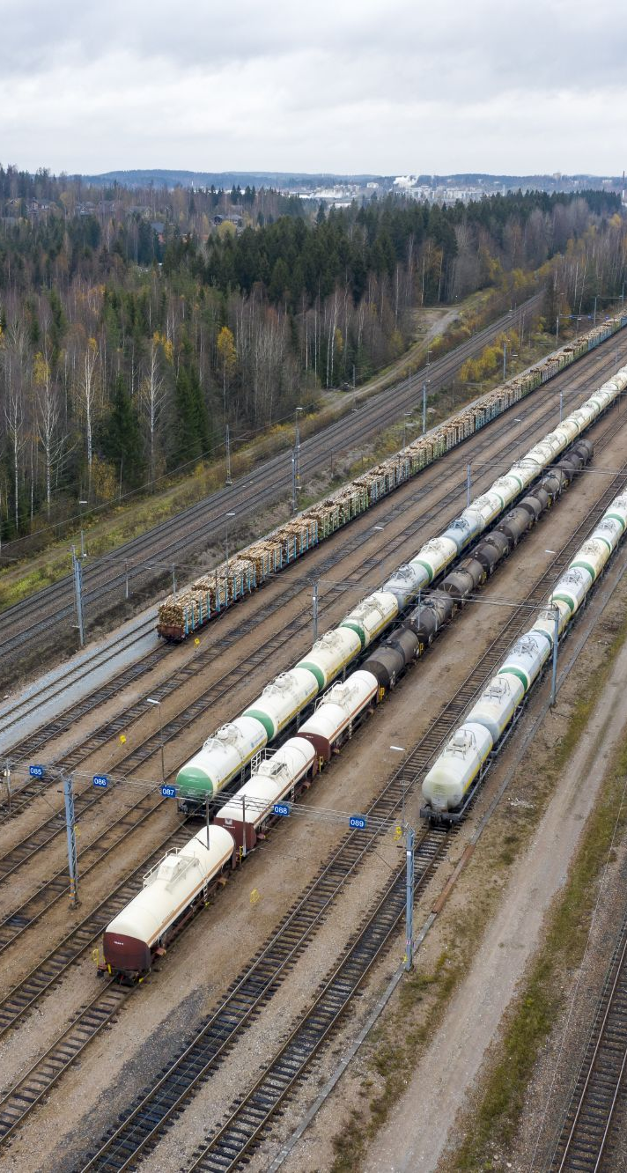
Lisätietoa
Lisätietoa voi kysyä tarvittaessa seuraavilta henkilöiltä
Ville-Veikko Savolainen
  ville-veikko.savolainen(at)traficom.fi, puh: 029 534 6839
Une Tyynilä
  une.tyynila(at)traficom.fi, puh: 029 534 6844
Elo Ruutu
  elo.ruutu(at)traficom.fi, puh: 029 534 5305

Slide 44
Määräys yksityisraiteiden hallinnasta
Ilona Heiskanen

Slide 45
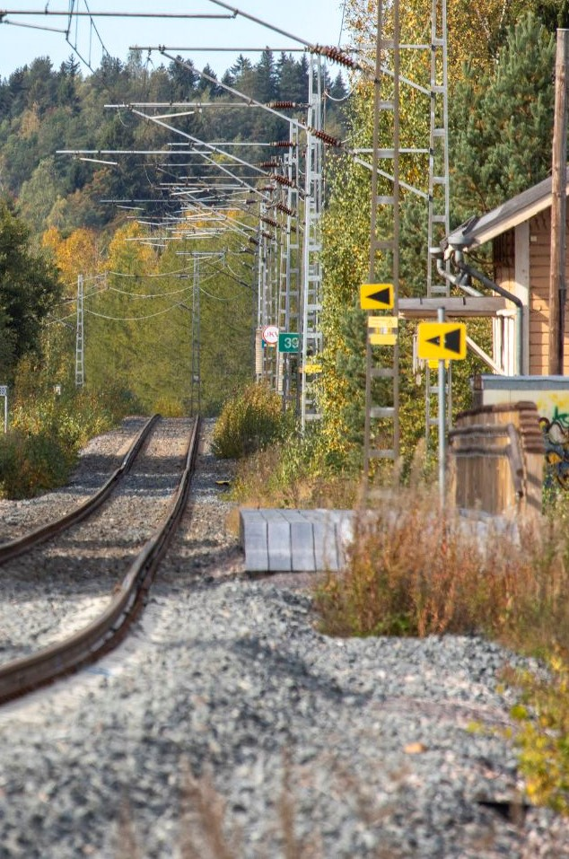
Määräys yksityisraiteiden hallinnasta
Määräystä yksityisraiteiden hallinnasta on tarkoitus päivittää raideliikennelain (1302/2018) 5 lukuun suunniteltujen muutosten johdosta. Raideliikennelain 5 luku koskee yksityisraiteen haltijoiden ilmoitusmenettelyä. Lain 30 pykälän osalta olisi tarkoitus muuttaa jonkin verran niitä asioita, joita yksityisraiteen haltijan olisi kuvattava turvallisuuden hallintajärjestelmässään.
Määräyksen päivitystarpeet tulevat johtumaan pääasiassa näistä raideliikennelain muutoksista. Hankkeen edetessä arvioidaan kuitenkin myös mahdolliset muut tarpeet tarkentaa määräystä.

Slide 46
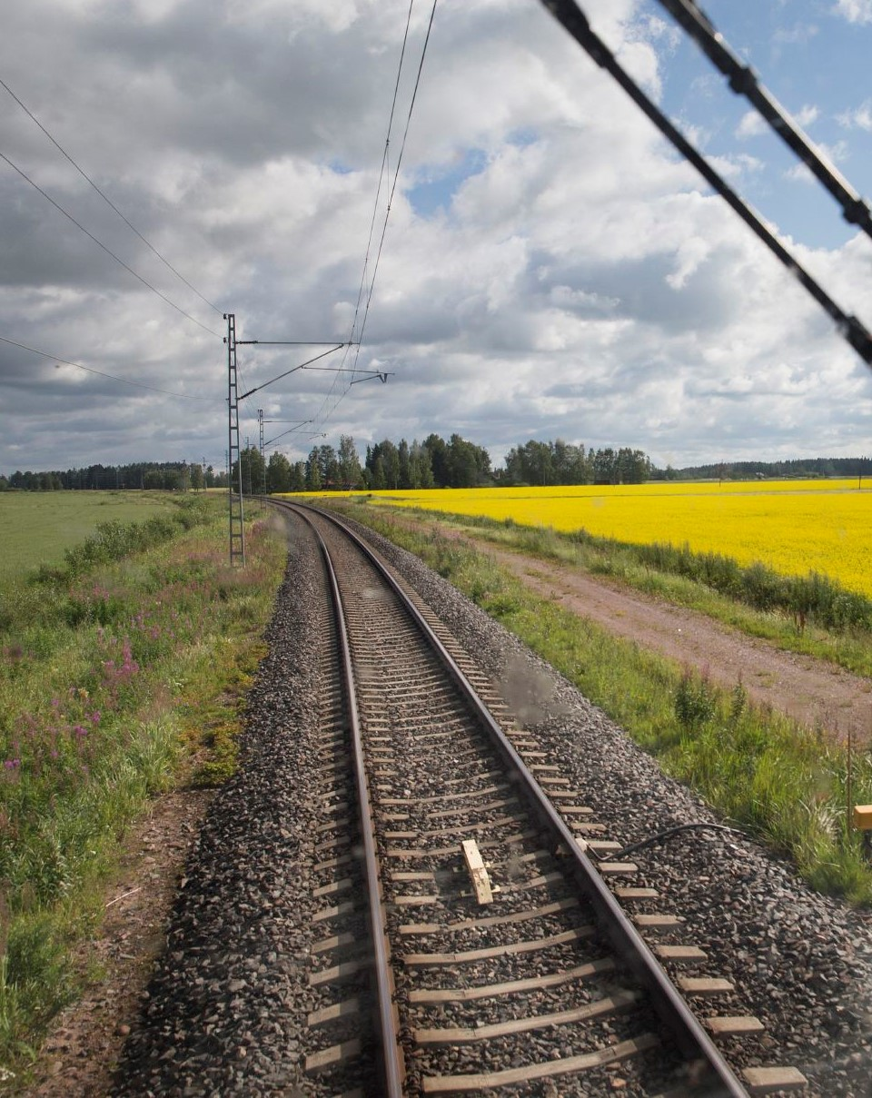
Määräyksen vaikutukset
Määräykseen tehtävillä muutoksilla arvioidaan olevan vähäisiä vaikutuksia yksityisraiteiden haltijoiden turvallisuuden hallintamenettelyihin.
Suurimmat muutokset yksityisraiteen haltijoiden ilmoitusmenettelyyn johtuvat raideliikennelakiin tehtävistä muutoksista, esimerkiksi ilmoitusten muuttuminen toistaiseksi voimassaoleviksi kolmen vuoden määräajan sijaan.
Määräyksen vaikutukset kuitenkin tarkentuvat vielä hankkeen edetessä.

Slide 47
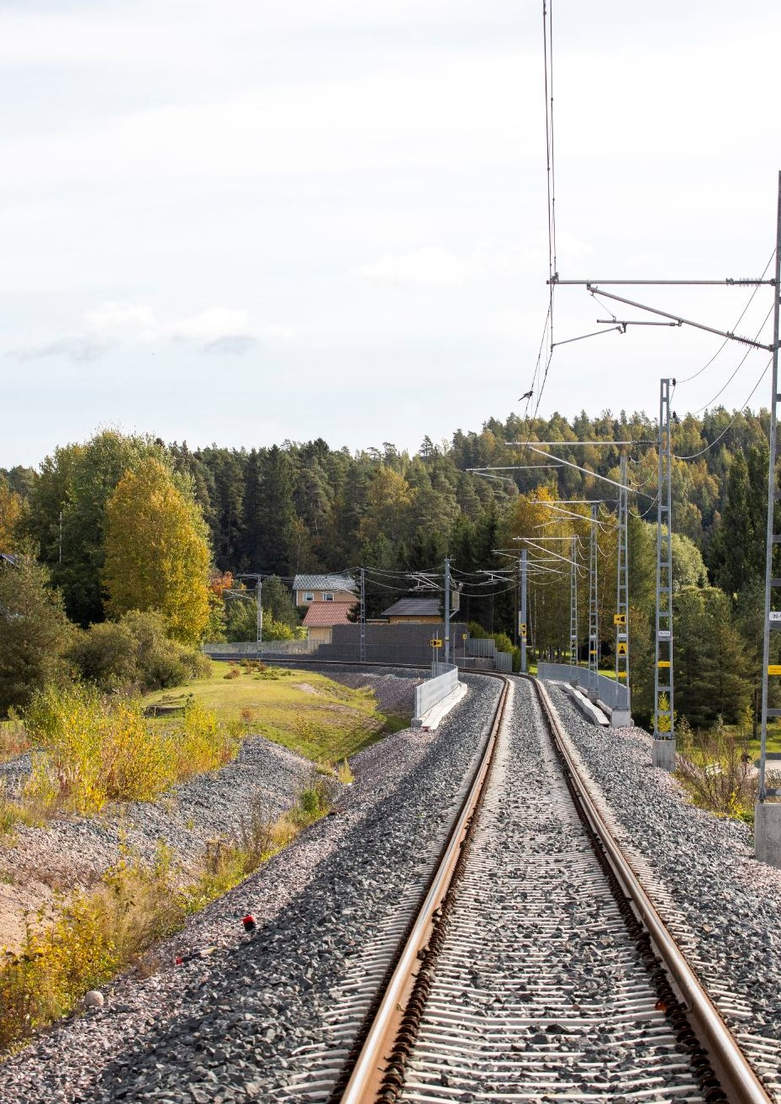
Määräyshankkeen aikataulu ja viestintä
Määräyshanke aloitetaan siinä vaiheessa, kun hallituksen esitys laiksi raideliikennelain muuttamisesta etenee eduskuntaan.
Määräys on tarkoitus antaa samanaikaisesti raideliikennelain muutosten tultua voimaan.
Määräyshankkeesta tullaan viestimään tarkemmin Traficomin verkkosivuilla.
Kiitos! ☺

Slide 48
Rautatiejärjestelmän energiaosajärjestelmä -määräys
Marko Salo

Slide 49
Määräyshankkeen tausta ja tavoite
Määräyksellä on tarkoitus korvata nykyinen rautatiejärjestelmän energiaosajärjestelmää koskeva määräys (TRAFI/8593/03.04.02.00/2014).
Poistetaan vanhentuneet viittaukset unionin rautatiejärjestelmän energiaosajärjestelmää koskevasta yhteentoimivuuden teknisestä eritelmästä annettuun komission asetukseen 1301/2014
Samalla arvioidaan kansallisen osan päivitystarve;
  ainakin standardiviittaukset vanhentuneet, mutta määräyksessä voi olla muutakin päivitettävää.
  Lisäksi määräyksestä muutetaan rautatielakia koskevat viittaukset raideliikennelakiin.

Slide 50
Muutosten vaikutukset ja aikataulu
Vaikutukset
  Standardipäivitykset ja määräyksen ajantasaistaminen muutenkin helpottavat toimijoiden ja viranomaisen lupakäsittelyä
  Muutoksella ei ole vaikutuksia ympäristöön, esteettömyyteen, yhdenvertaisuuteen tai tasa-arvoon.
Aikataulu
  Määräys annetaan keväällä 2024

Slide 51
Rautatie-järjestelmän infrastruktuuri-osajärjestelmä-määräys

Slide 52
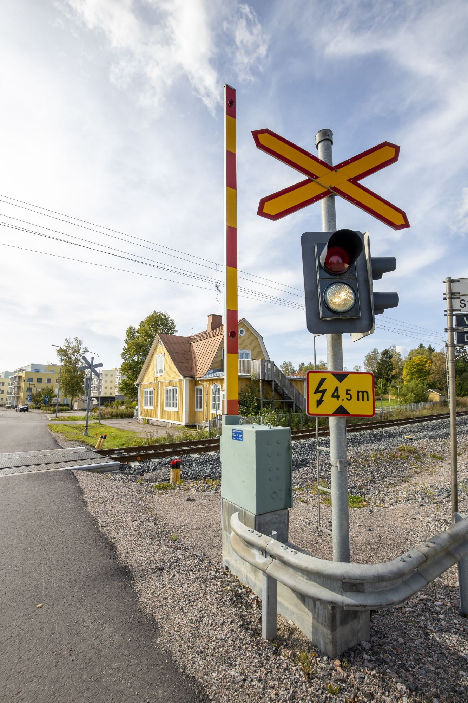
Rautatiejärjestelmän infrastruktuuriosajärjestelmä-määräys
Vuonna 2020 aloitettu infrastruktuuriosajärjestelmää koskevan määräyksen päivitys saadaan vihdoin annettua marraskuun aikana
Määräys vastaa pääosin vuonna 2021 lausutettua versiota
Suurimmat muutokset nykyiseen määräykseen verrattuna
  Vanha YTE:n avoin kohta poistetaan
  Täsmennetään tasoristeysmääräyksiä
  Tasoristeyksiä koskeva siirtymäsäännös pidennetään vuoden 2035 loppuun

Slide 53
Riskienhallinnan kehittäminen
Emma-Liisa Tanska

Slide 54
Tausta
ERA:n NSA-auditoinneissa on kiinnitetty huomiota siihen, että Traficomin tulisi kehittää valvontansa riskiperusteisuutta
Tällä hetkellä valvontaa kohdistetaan riskiperusteisesti, mutta riskienhallinnan kokonaiskuvaa ja valvonnan kohdentamisen järjestelmällisyyttä tulee kehittää
Riskiperusteisuuden kehittäminen edesauttaa toiminnan kohdentumista osa-alueille, joissa on saavutettavissa suurimmat hyödyt rautatieturvallisuuden kehittämiselle
Ajantasainen käsitys rautatiejärjestelmän keskeisistä riskeistä
Varautuminen ja toiminnan kohdentaminen alueille, johon liittyvät suurimmat turvallisuusriskit
Rautatiejärjestelmän turvallisuuden varmistaminen ja kehittyminen

Slide 55
ERA - Valvontaopas
NSA:lla on oltava kokonaisvaltainen käsitys kansalliseen rautatiejärjestelmään liittyvistä riskeistä ja siitä, mitkä näistä riskeistä ovat kaikkein merkittävimpiä.
Kerättävä riskiperusteiseen valvontaan liittyvän päätöksentekonsa tueksi tietoa mahdollisimman monipuolisista lähteistä (sekä rautatiealan sisäisistä että sen ulkopuolisista lähteistä).
Kokonaisymmärrys järjestelmän turvallisuusriskistä on perusedellytys sille, että voidaan määrittää liiketoiminnalliset perusteet (business case) toimille, jotka parantavat turvallisuutta ja siten pienentävät riskiä.
Oltava hyvä käsitys rautatieyritysten ja rataverkon haltijoiden (ja muiden asianomaisten toimijoiden) johtamisvalmiuksista riskin hallitsemiseksi
Kyettävä ottamaan huomioon muut valvontaan vaikuttavat tai sitä ohjaavat tekijät jäsenvaltiossa, kuten poliittisesti pakottavat tekijät tai yhteiskunnalliset huolenaiheet, jotka eivät välttämättä ole riskiperusteisia.
Valvonnan on liityttävä yhtenäisen turvallisuustodistuksen ja turvallisuusluvan arviointiin siten, että korkean riskin toimintaan liittyviä toimijoita tai toimia valvotaan tarkemmin heti yhtenäisen turvallisuustodistuksen tai turvallisuusluvan myöntämisen jälkeen
Notes:
KOMISSION DELEGOITU ASETUS (EU) 2018/761

Slide 56
Valvontastrategia
Kokonaisvaltainen rautatiejärjestelmän riskikuva
Valvontastrategia ja valvontasuunnitelma - painopisteet
Valvonta-suunnitelma, toimijan valvonnan suunnittelu
Yksittäisten toimijoiden turvallisuuden tilannekuva
Notes:
Kansallista turvallisuusviranomaista kehotetaan hyödyntämään johtamisen ja hallinnan kypsyysmallin tuloksia valvontastrategiassaan (ja siten myös valvontasuunnitelmissaan). Vaikka tällainen toiminta onkin hankittujen tietojen perusteltua käyttöä riskien priorisoimiseksi, olisi kuitenkin tarkasteltava koko toiminnan suhteellista riskiä.

Slide 57
Kokonaisvaltainen rautatiejärjestelmän riskikuva
Riskikuva toimii taustana Traficomin valvonnan kohdentamiselle
Riskikuvan muodostaminen edellyttää yhteistyötä toiminnanharjoittajien kanssa
Toimijoiden tulee hallita oman toimintansa riskit → Toimijoilla tulee olla kokonaiskuva oman toimintansa riskeistä
Notes:
Tietoa monista lähteistä, kuten lupaprosessit, valvonta, turvallisuuspoikkeamien seuranta, yhteistyö viranomaisten ja toimialan kanssa

Slide 58
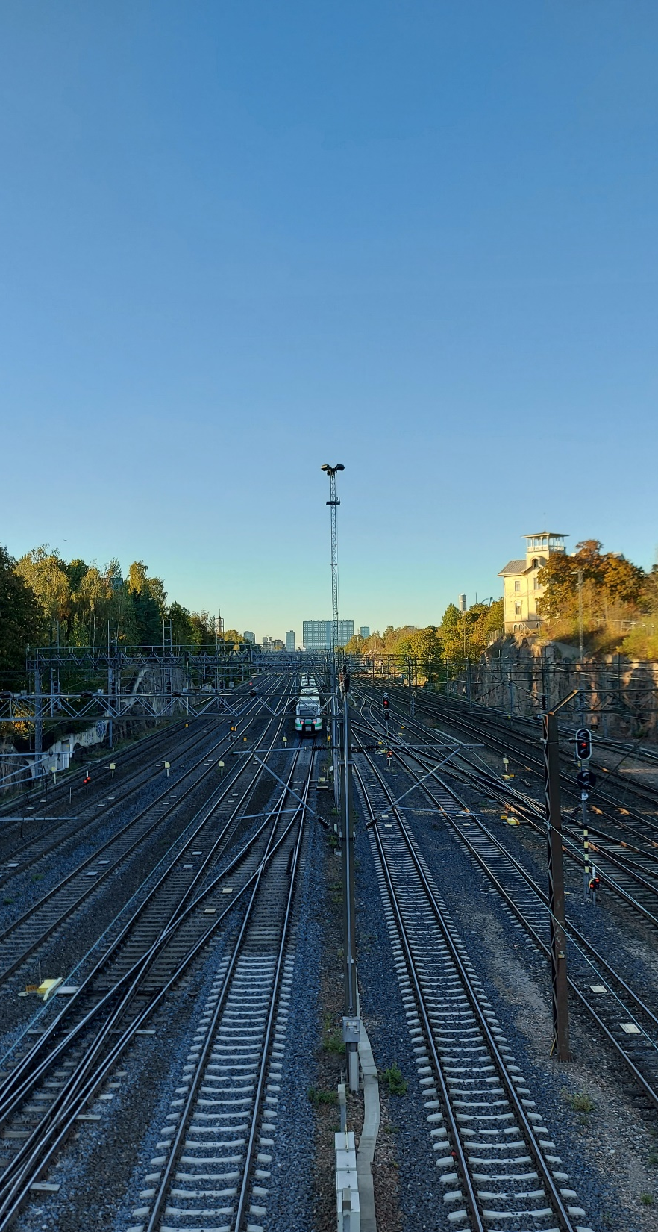
Riskienhallinnan yhteistyöryhmä
Perustetaan riskienhallinnan yhteistyöryhmä
  Ensimmäinen kokoontuminen alkuvuosi 2024
Tavoitteena kehittää riskienhallintaa
  Keskustella riskienhallinnan toimintamalleista, jakaa oppeja ja tietoa sekä ajatuksia toiminnan kehittämisestä
Kokoamme ryhmää kasaan ja toivotamme halukkaat osallistujat lämpimästi tervetulleeksi
Ilmoitathan osallistujan sähköpostiosoitteen osoitteeseen: emma-liisa.tanska@traficom.fi

Slide 59
Kyberturvallisuuden ajankohtaiset
Janne Anttila

Slide 60
Raideliikenteen kyberturvallisuussääntely
1/23 Päivitetty Traficomin suositus raideliikenteen kyberturvallisuudesta
  Kaikki raideliikennetoimijat mittaisivat ja arvioisivat omaa kyberturvallisuuden tasoa
  Kehittäisi oman organisaation kyberturvallisuutta haluamansa viitekehyksen mukaan:
    ISO/IEC 27001:2022 tietoturvallisuuden hallintajärjestelmä
    TS 50701 (IEC CD 63452) ”raideliikenteen kyberstandardi”
    IEC 62443 –sarja
    Kybermittari taso 2 (NIS-toimijat) ja taso 1 (kaikki toimijat)
    Suosituksessa luetteloidut kohdat
https://www.traficom.fi/fi/saadokset/suositus-kyberturvallisuuden-edistamisesta-raideliikenteessa

Slide 61
Raideliikenteen kyberturvallisuussääntely
10/23 Luonnos kyberturvallisuuden riskienhallinnasta annettu laki
  NIS2 direktiivin kansallinen toimeenpano, sovelletaan 18.10.2024 alkaen
  Kyberturvallisuuden riskienhallinnan vähimmäisvaatimukset, ilmoitusvelvollisuudet ja viranomaisten valvontatoimivalta
  Rataverkon haltijat, rautatieyritykset, palvelupaikan ylläpitäjät, raideliikenteen kaluston valmistajat sekä muut rautateiden tuotteiden ja komponenttien valmistajat tietyissä tapauksissa.
  https://valtioneuvosto.fi/hanke?tunnus=LVM027:00/2023

Slide 62
Raideliikenteen kyberturvallisuussääntely
CER-direktiivi
  ’kova varautuminen’, toimintavarmuus, organisaatioturvallisuus ja jatkuvuussuunnittelu pois lukien kyberturvallisuus.
  Toimintavarmuutta koskevan riskien tunnistaminen, hallintakeinojen määrittäminen, ilmoitusvelvollisuus merkittävistä poikkeamista, yhteyspisteen nimeäminen viranomaiselle (esim. turvallisuuspäällikkö) ja viranomaisen valvontatoimivaltuudet.
  Rataverkon haltijat, rautatieyritykset, palvelupaikan ylläpitäjät ja julkisen liikenteen harjoittajat
  ”Kriittinen CER-toimija” = NIS2 direktiivin mukainen keskeinen toimija, mutta ei välttämättä toisinpäin.
  Kansallisen lakiluonnoksen aikataulusta ei ole tietoa.
  Kansallinen laki voimaan 18.10.2024
https://valtioneuvosto.fi/hanke?tunnus=SM047:00/2022

Slide 63
Raideliikenteen kyberturvallisuussääntely
Raideliikenteen kyberturvallisuusstandardi
  TS50701 railway applications – cybersecurity
    Tekninen eritelmä raideliikenteen kyberturvallisuuden OT-järjestelmien riskienhallinnasta julkaistiin 7/22
  IEC CD 63452 railway applications – cybersecurity
    Em. teknisen eritelmän pohjalta laadittavasta kansainvälisestä standardista on julkaistu ensimmäinen luonnos lausuntoja varten.
    Lausunnot toimitetaan Suomessa Sesko ry:lle, jonka jäseniä Traficom ja Väylävirasto ovat.
    Traficomissa Ville Lahti koordinoi rautatieliikenteen lausuntoja, seuraavat kokoukset
      pe 3.11.2023 13.30 pe 3.11.2023 15.00
      pe 17.11.2023 13.00 pe 17.11.2023 16.00
https://sesko.fi/osallistuminen/ajankohtaiset-lausunnot-ja-aanestykset/

Slide 64
Raideliikenteen kyberturvallisuussääntely
Hallituksen esitys raideliikennelain muuttamisesta
  Tällä hetkellä Traficomilla ei ole toimivaltaa valvoa rautatietoimijoiden verkko- ja tietojärjestelmien (~kyber) riskienhallinnan toteutumista
  Raideliikennelain 15.1 §:n 7 kohtaan esitetään lisättävän Liikenne- ja viestintävirastolle toimivalta valvoa raideliikennelain ja sen nojalla annettujen asetusten, määräysten ja päätösten noudattamista, jollei raideliikennelaissa muuta säädetä.
    mahdollistaisi osaltaan myös raideliikennelain 169 §:n mukaisen verkko- ja tietojärjestelmiin kohdistuvan riskien hallinnan valvomisen.
    Raideliikennelain 169 §:n asettaa Väylävirastolle ja Fintrafficille velvollisuuden huolehtia verkko- ja tietojärjestelmien riskien hallinnasta.
https://valtioneuvosto.fi/hanke?tunnus=LVM002:00/2023

Slide 65
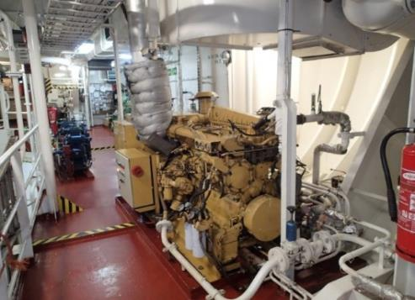
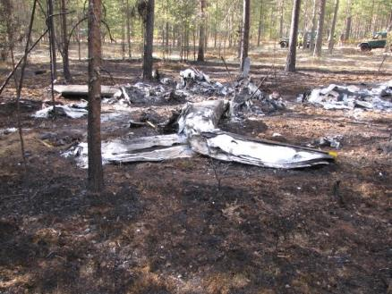
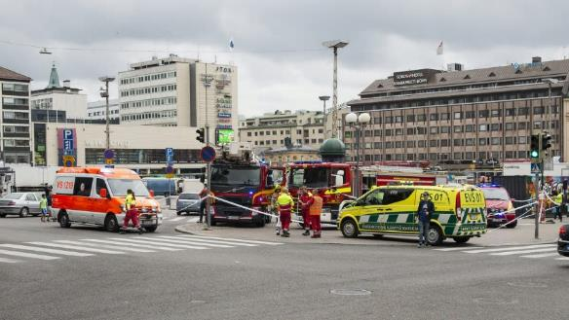
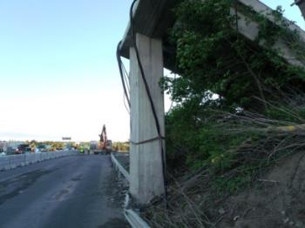
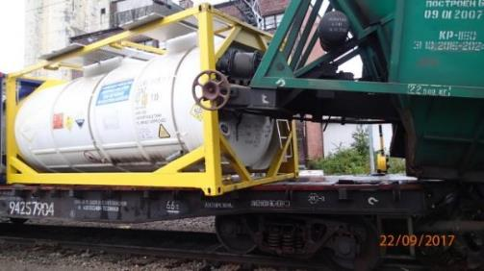
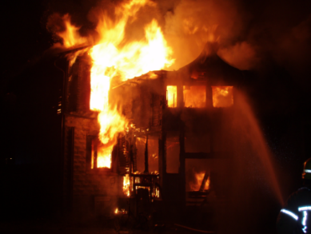
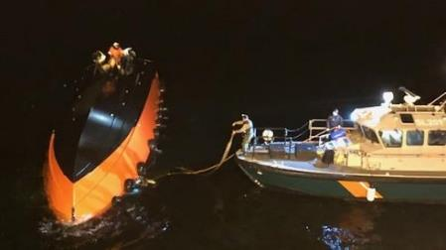
Turvallisuustutkinta rautatieturvallisuuden kehityksen osana
Lasse Laatta 31.10.2023

Slide 66
Turvallisuustutkintalaki (525/2011) 1 luku Yleiset säännökset
1§
Turvallisuustutkinnan tarkoitus
Turvallisuustutkinnan tarkoituksena on yleisen turvallisuuden lisääminen, onnettomuuksien ja vaaratilanteiden ehkäiseminen sekä onnettomuuksista aiheutuvien vahinkojen torjuminen.
Turvallisuustutkintaa ei tehdä oikeudellisen vastuun kohdentamiseksi.

Slide 67
Mitä OTKES tutkii raideliikenteessä?
Onnettomuustutkintakeskuksen on tutkittava:
Suuronnettomuudet
  Onnettomuus, jota on kuolleiden tai loukkaantuneiden taikka ympäristöön, omaisuuteen tai varallisuuteen kohdistuneiden vahinkojen määrän taikka onnettomuuden laadun perusteella pidettävä erityisen vakavana.
Vakavat onnettomuudet ja niiden vaaratilanteet
  Junien törmäys tai raiteilta suistuminen, jossa kuolee vähintään yksi henkilö tai loukkaantuu vakavasti vähintään viisi henkilöä tai joka aiheuttaa huomattavaa vahinkoa (>2 Milj. Eur) liikkuvalle kalustolle, infrastruktuurille tai ympäristölle, sekä muuta seurauksiltaan samanlaista onnettomuutta, jolla on selvä vaikutus rautateiden turvallisuuden sääntelyyn tai sen hallinnointiin.
Lisäksi voidaan tutkia myös:
suuronnettomuuden vaaratilanteet sekä muut onnettomuudet ja vaaratilanteet.
useat samankaltaiset onnettomuudet tai vaaratilanteet teematutkintana.

Slide 68
Tutkinnan kulku
Onnettomuus
Ensimmäiset tunnit 24/7
Onnettomuusilmoitus
Tilannekuvan muodostaminen
Alustava tilanteenarvio->Päätetään aloitetaanko tutkintatoimet
Tutkintaedellytysten turvaaminen yhteistyössä muiden viranomaisten kanssa
Kuukaudet 1…3…5
Tutkintaselostuksen koostaminen
Tarvittavat erillisselvitykset
Kuukaudet 4…6
Tapahtuman analysointi
Johtopäätökset ja turvallisuussuositukset
Kuukaudet 6…9
Sisäinen lukukierros
Esittely toimijoille
Tutkintaselostusluonnoksen lausuntokierros (lausuntoaika 30vrk)
Ensimmäiset vuorokaudet 1…7
Paikkatutkinta ja alustavat puhuttelut
Päätös tehdäänkö turvallisuustutkinta vai alustava tutkinta
Tutkintapäätös (tutkintaryhmän nimeäminen)
Aineiston kerääminen
Kuulemiset
Kuukaudet 8…12
Lausuntojen käsittely
Käännökset ja muu julkaisun valmistelu
Tutkintaselostuksen julkaisujulkaisu
Ensimmäiset viikot 2…4
Paikkatutkinta ja tekninen tutkinta
Kuulemiset ja aineiston keruu jatkuvat

Slide 69
Tutkintojen lukumäärät vuosittain
Turvallisuustutkinnat vuosittain | 2017 | 2018 | 2019 | 2020 | 2021 | 2022 | 2023 | TOT
Junien törmäys | 0 | 0 | 0 | 0 | 0 | 0 | 1 | 1
Junan törmäys esteeseen | 0 | 1 | 1 | 0 | 0 | 0 | 0 | 2
Suistuminen | 0 | 0 | 0 | 0 | 2 | 0 | 0 | 2
Tasoristeysonnettomuus | 1 | 1 | 0 | 1 | 1 | 0 | 0 | 4
Liikkuvan kaluston aiheuttama henkilövahinko | 0 | 0 | 0 | 0 | 0 | 0 | 0 | 0
Tulipalo liikkuvassa kalustossa | 0 | 0 | 0 | 0 | 1 | 0 | 0 | 1
Vaaratilanteet junaliikenteessä | 1 | 0 | 0 | 0 | 0 | 0 | 0 | 1
Onnettomuudet ja vaaratilanteet vaihtotyössä | 1 | 0 | 0 | 0 | 0 | 0 | 0 | 1
 | 3 | 2 | 1 | 1 | 4 | 0 | 1 | 12
Alustavat tutkinnat vuosittain | 2017 | 2018 | 2019 | 2020 | 2021 | 2022 | 2023 | TOT
Alustavien tutkintojen lukumäärä | 0 | 0 | 2 | 0 | 2 | 3 | 2 | 9

Slide 70
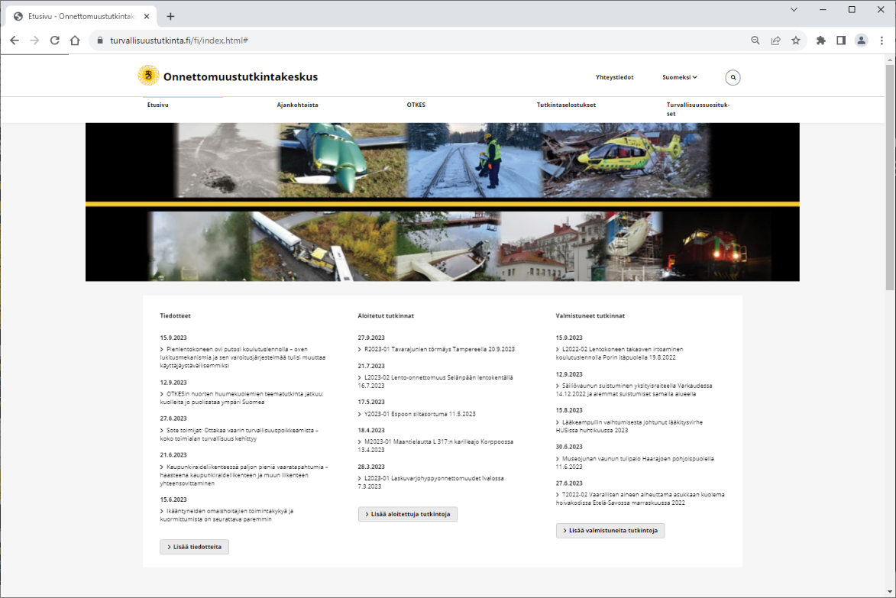
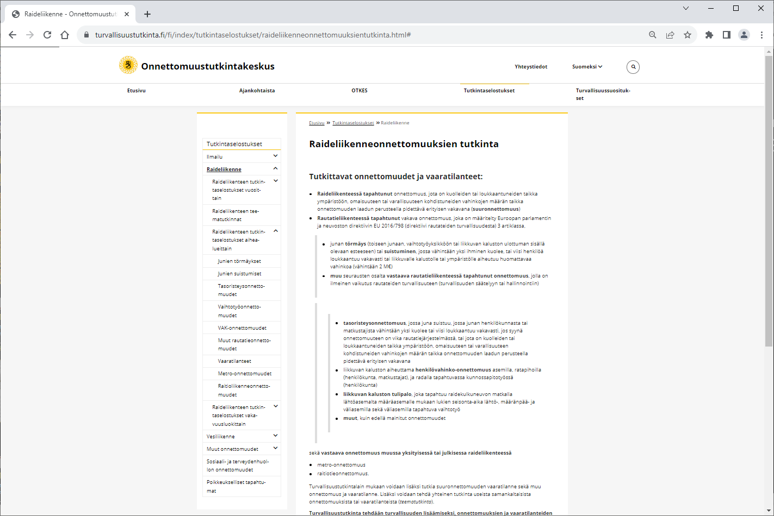
Tutkintaselostukset
Tutkinnan valmistuttua julkaistaan tutkintaselostus
Selostukset ovat julkisia asiakirjoja, jotka julkaistaan OTKESin sivuilla www.turvallisuustutkinta.fi

Slide 71
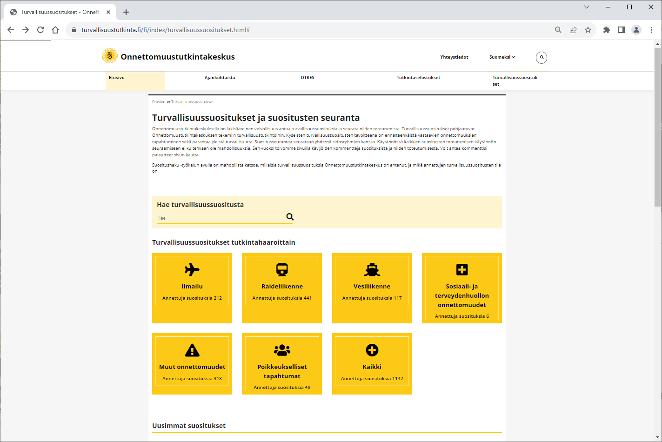
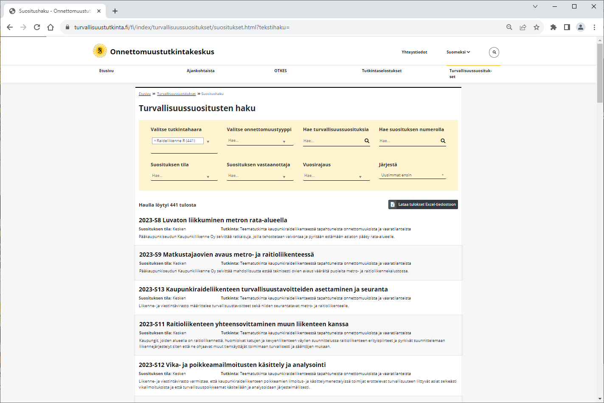
Turvallisuussuositukset
Turvallisuuden parantamiseksi ja vastaavien tapausten estämiseksi annetaan turvallisuussuosituksia, joiden toteutumista OTKES seuraa.
Kaikki suositukset ja niiden tilat ovat nähtävillä OTKESin sivuilla olevassa suositusseurantatietokannassa.

Slide 72
Raideliikennesuositusten tilanne
R-suositusten tilat 1.10.2023
Suosituksia yhteensä | 441
Toteutettu | 351
Kesken | 20
Ei toteuteta | 70
Raideliikennetutkinnoissa vuodesta 1996 lähtien annetuista turvallisuussuosituksista on 1.10.2023 mennessä toteutettu lähes 80%.

Slide 73






Kiitos-Tack!
Löydät meidät:
etunimi.sukunimi@om.fi
turvallisuustutkinta.fi

Slide 74
Kysymyksiä ja keskustelua

